Slide 1
KAREKOD İÇEREN FATURALARDAN BİLGİ ÇIKARTILMASI VE BU FATURALARIN SINIFLANDIRILMASI, ANALİZ EDİLMESİ
Yunus Ege Küçük 170421048
Farid Bayramov 170421993 Emir Binçe 170421923
Danışman:
Doç. Dr. Ayşe Berna Altınel Gi̇rgi̇n

Slide 2
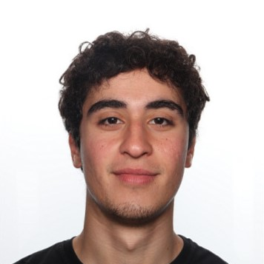
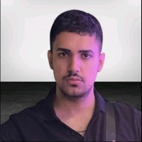
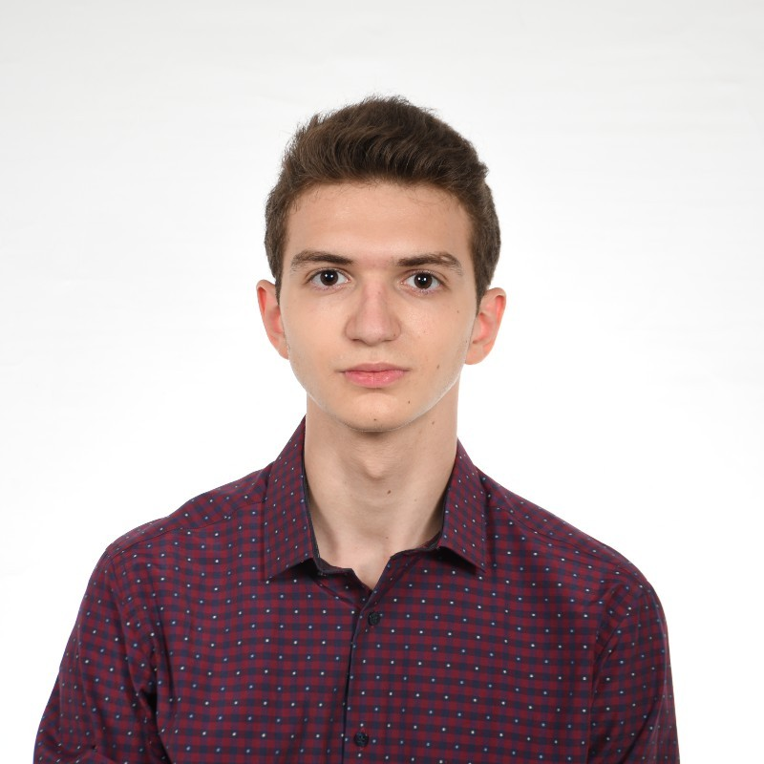
Grup Üyeleri
Yunus Ege Küçük
Farid Bayramov
Emir Binçe

Slide 3
Özet
Bu bitirme projesi, kullanıcıların QR kod içeren faturalarını daha kolay analiz edilmesi ve saklanabilmesi amacıyla geliştirilmiştir.
Optik Karakter Tanıma teknolojisi kullanılarak, QR kodlu faturalardan veri okunmuş ve bu veriler bir veri tabanında saklanmıştır.
Verilere erişimi sağlamak için bir API geliştirilmiş ve kullanıcıların verilerini bir web arayüzü üzerinden yönetebilmeleri sağlanmıştır.

Slide 4
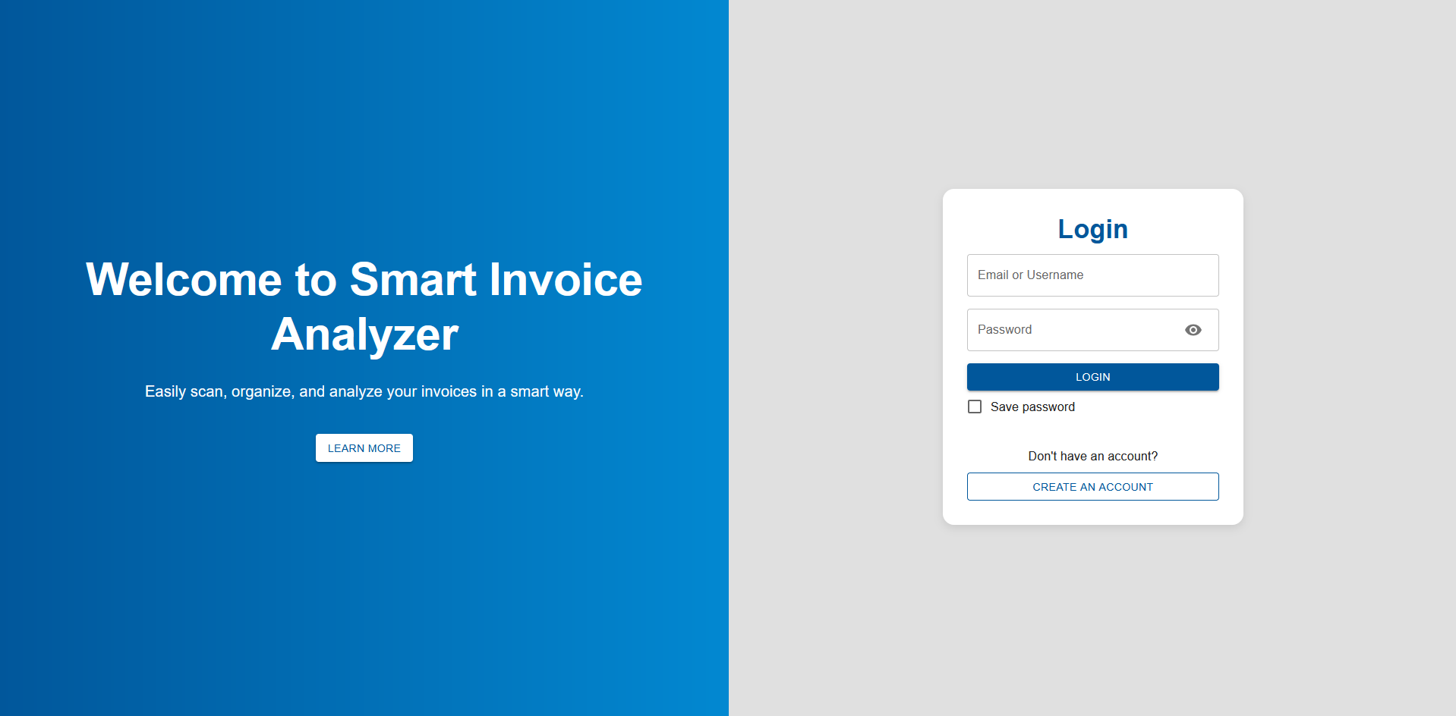

Slide 5
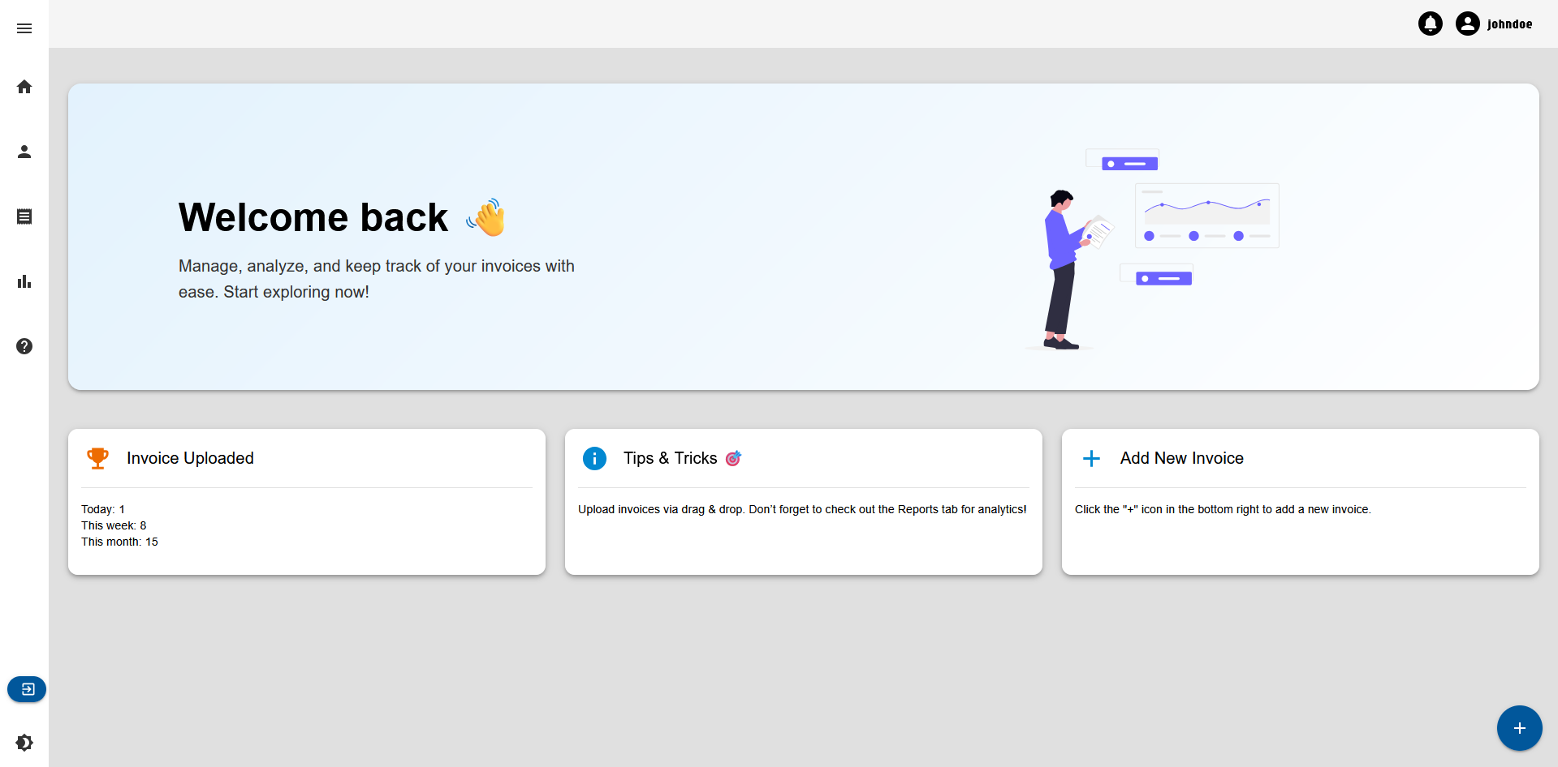

Slide 6
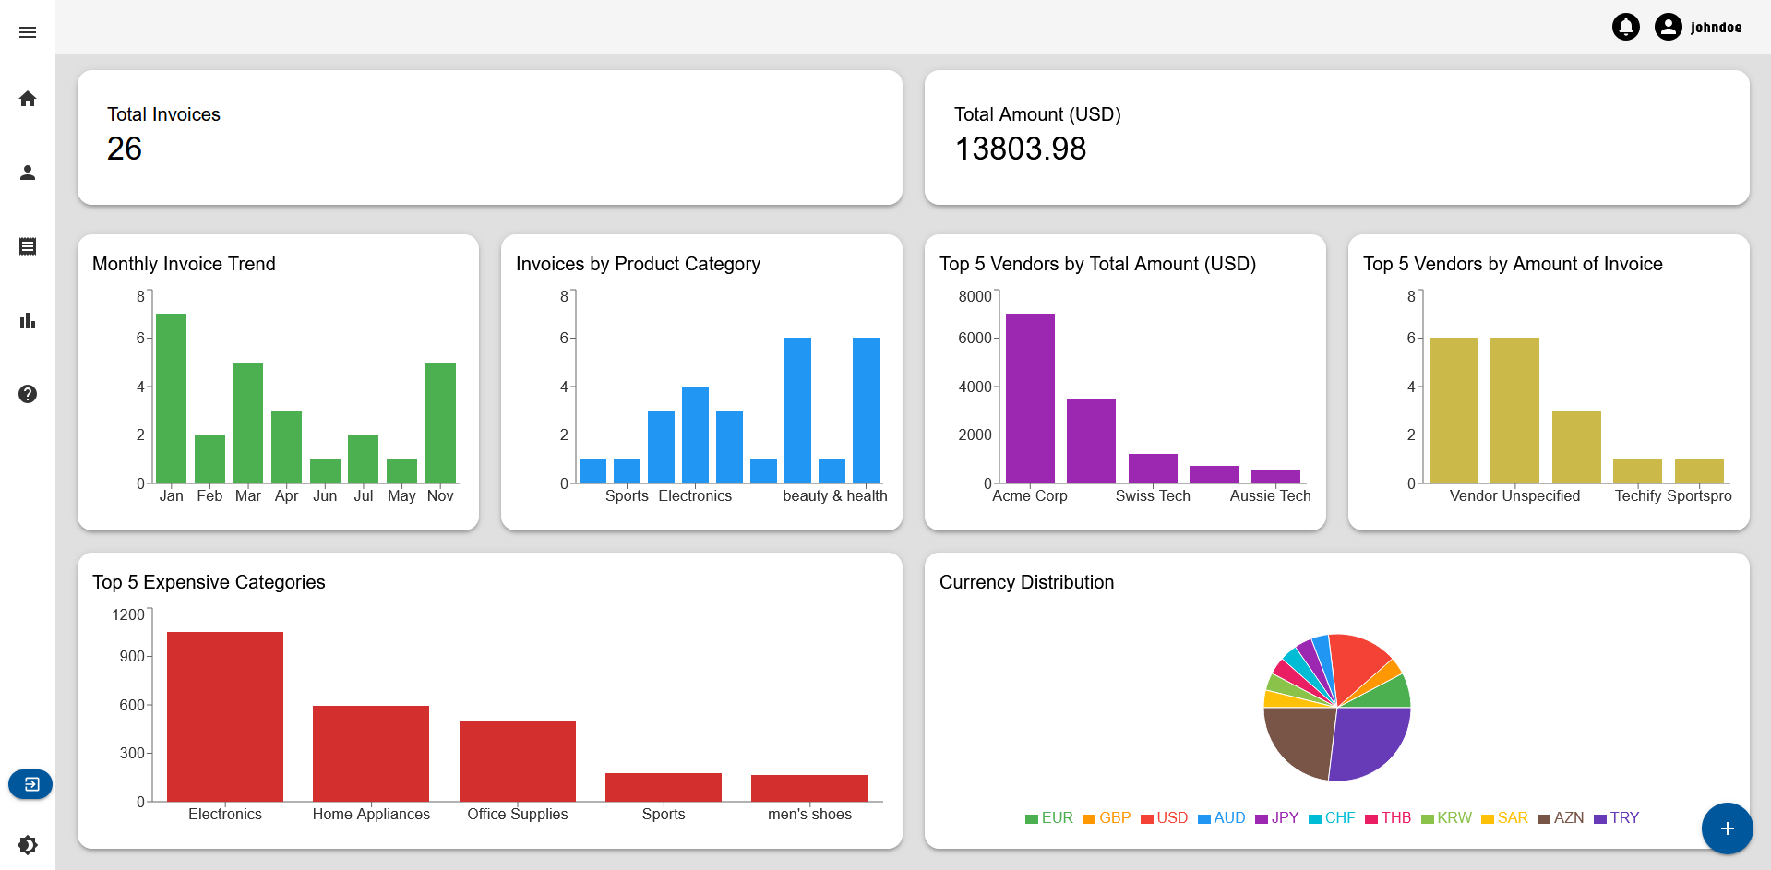

Slide 7







Kullanılan Teknolojiler
Front-End
Back-End
React, TypeScript
PostgreSQL, Flask
Optik Karakter Tanıma
Makine Öğrenmesi
Google Tesseract, PaddleOCR
scikit-learn

Slide 8
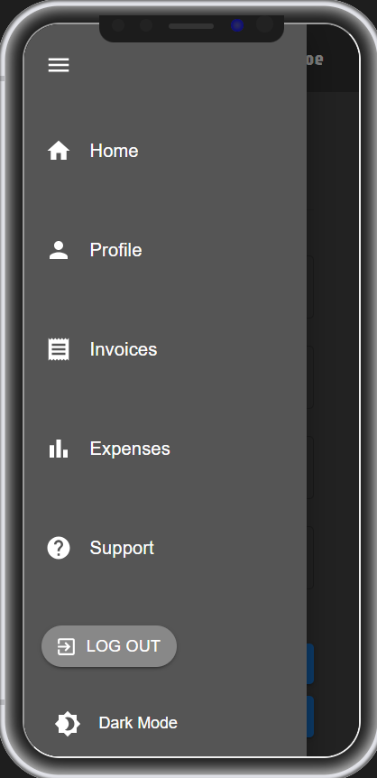
Front-End Genel Yapı
Proje, React ve TypeScript ile geliştirilerek kod kalitesi ve güvenliği artırıldı. Modern ve kullanıcı dostu arayüz için Material UI kullanıldı. Sayfalar arası geçişler react-router-dom ile sağlanarak dinamik yönlendirme mümkün kılındı. Uygulama, tüm cihazlara uyumlu responsive tasarlandı.
Ayrıca, özel geliştirilen DarkModeContext ile kullanıcılar karanlık ve aydınlık mod arasında seçim yapabiliyor.

Slide 9
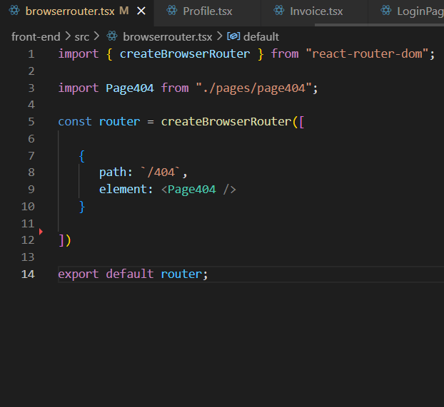
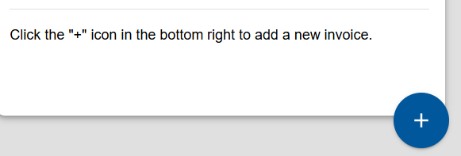
Sayfa Yapısı ve Navigasyon
Uygulama; Sidebar, Topbar ve dinamik içerik alanı olmak üzere modüler bir yapıyla geliştirildi.
Sidebar üzerinden Anasayfa, Profil, Faturalar, Raporlar ve Destek gibi sayfalara geçiş yapılabiliyor.
Sayfa yönlendirmeleri react-router-dom ile sağlanarak, sayfa yenilemeden akıcı bir deneyim sunuluyor.
Her sayfanın sağ alt köşesinde sabit bir “+” butonu bulunuyor ve bu buton kullanıcıya hızlı işlem imkânı tanıyor.

Slide 10
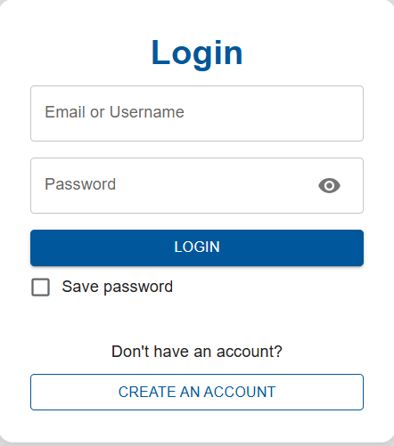
Form Doğrulama
ve Giriş Yapısı
react-hook-form ile form yönetimi
Yup ile validation (email veya kullanıcı adı desteği)
Şifre göster/gizle özelliği
Şifreyi hatırla seçeneği (localStorage)
Başarısız girişte Snackbar ile hata mesajı gösterimi

Slide 11
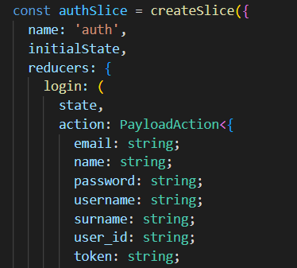
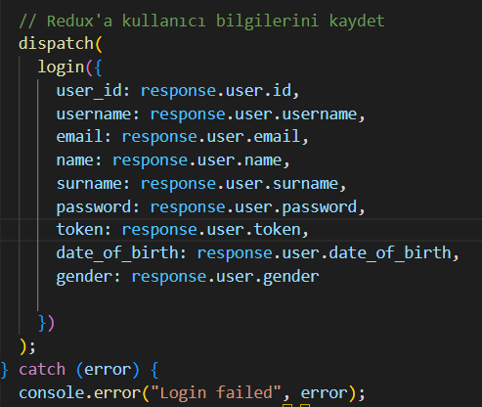
Global State Yönetimi – Redux
Kullanıcı oturum yönetimi Redux ile yapıldı
authSlice.ts dosyası ile kullanıcı verisi tutuldu
dispatch(login(...)) ile login sonrası kullanıcı bilgisi global state’e aktarıldı
Kullanıcı bilgileri Topbar, Profile, Home gibi bileşenlerde kullanılıyor

Slide 12
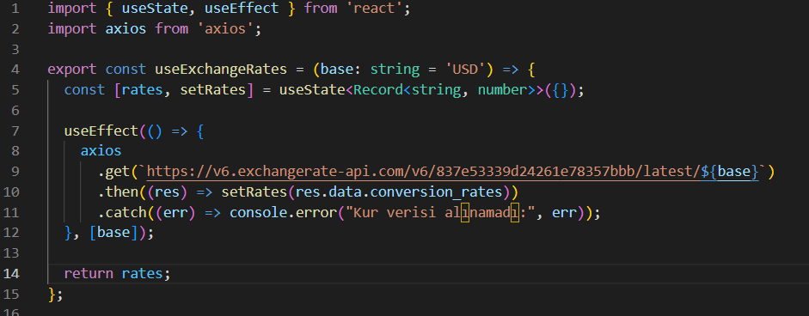
Veri Entegrasyonu
Axios ile backend'e istek gönderildi
React Query ile veri fetch, cache ve invalidation yapıldı
API URL'leri apiconfig.ts ile merkezi yönetildi
Exchange API ile tüm fiyatlar dolar (USD) tabanlı gösterildi
Formlar üzerinden login / register işlemleri

Slide 13
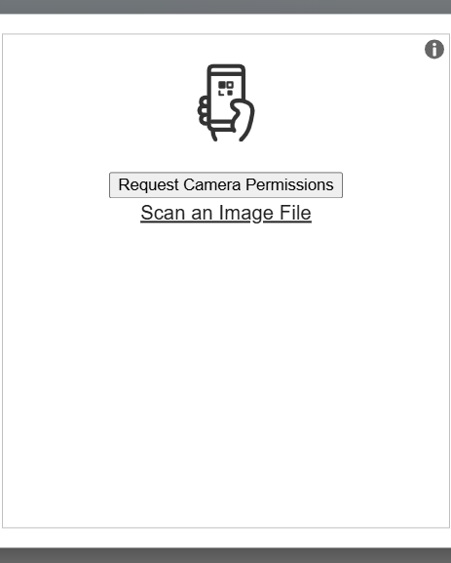
QR Kod Taramayla Hızlı Fatura Ekleme
Add Butona tıklanınca modal açılır ve kamera aktifleşir.
Html5QrcodeScanner ile QR kod okunur.
Kod iki şekilde okunabilir:
Kamerayla anlık tarama
Fotoğraf yükleme
Kod okunduğunda fatura verisi arka planda işlenir.
Başarı veya hata durumu, görsel bildirim ile kullanıcıya gösterilir.
İşlem durumu: loading, success, error.

Slide 14
Optik Karakter Tanıma
Fatura Görsellerinden anlamlı veri elde edilmesi amacıyla kullanılan optik karakter tanıma (OCR) teknolojilerinden açık kaynaklı iki OCR kütüphanesi olan Tesseract ve PaddleOCR araçlarının karşılaştırması gerçekleştirilmiştir.

Slide 15
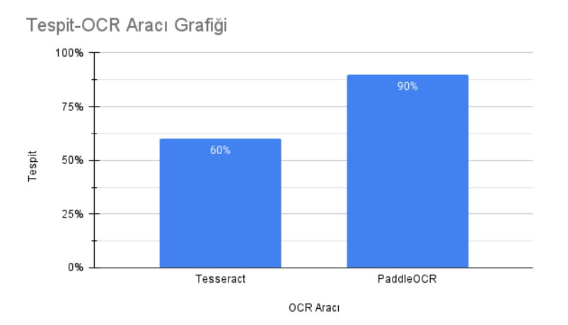
Tesseract vs PaddleOCR
Faturalardan tarih çıkarımı 20 farklı İngilizce fatura veri seti
Tespit edilen: Tesseract: %60 (12/20) PaddleOCR: %90 (18/20)
Doğru tespit edilen: Tesseract: %47 (9/19) PaddleOCR: %73 (14/19)
Süre: Tesseract 10 sn, PaddleOCR 56 sn

Slide 16
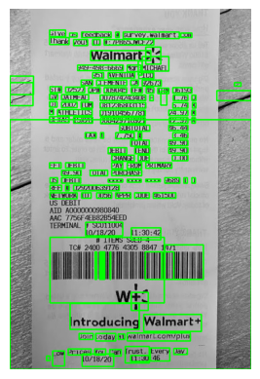
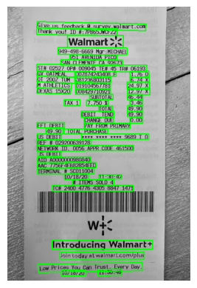
Tesseract
PaddleOCR

Slide 17
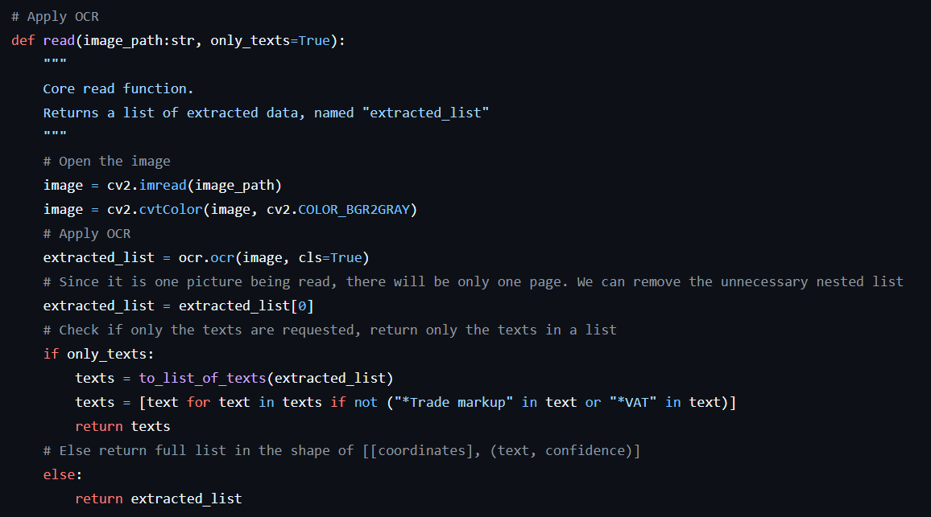

Slide 18
Fatura Kalemi Kategorizasyonu
Kullanılan veri seti
Metin verisinde ön işleme
Veri setinden örneklem alınması
Vektörizasyon yöntemlerinin karşılaştırması
Sınıflandırma modeli seçimi ve eğitimi

Slide 19
Kullanılan veri seti
Projemizde kullanılan seti, Amazon Products 2023 veri setidir.
Amazon Products Sales Dataset, Amazon web sitesinden web scraping yöntemi kullanılarak elde edilmiş, gerçek dünya verilerini içeren kapsamlı bir veri setidir.
Format: CSV Kategori sayısı: 19 farklı kategori Eşya sayısı: 1.103.170 adet farklı eşya

Slide 20
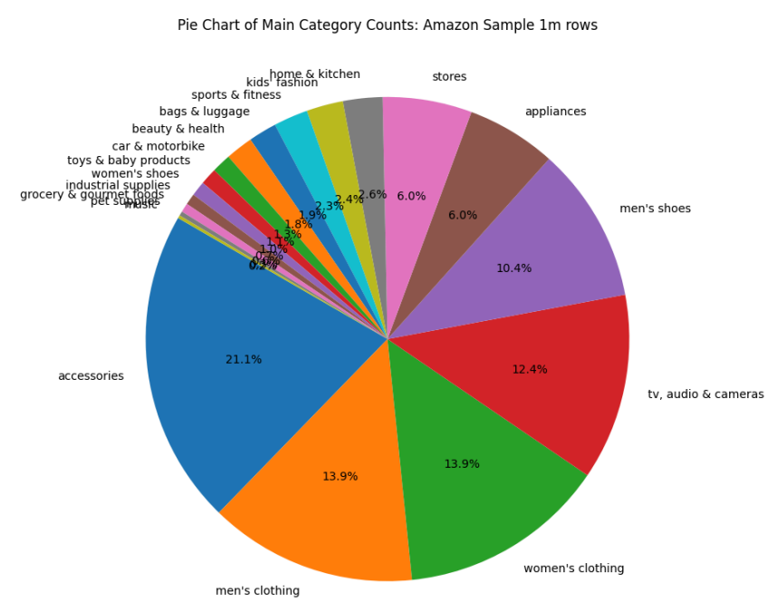
Notes:
19 kategori

Slide 21
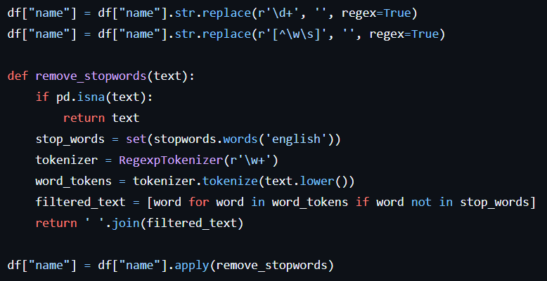
Metin verisinde ön işleme
Sayıların kaldırılması
Noktalama işaretlerinin kaldırılması
Etkisiz kelimelerin (stopwords) kaldırılması [1]
Notes:
1 ve 2 regex, 3 nltk corpus

Slide 22
Veri setinden örneklem alınması
Veri seti, modelleri hızlı karşılaştırma ve test etme için örnekleme yöntemi ile boyut olarak küçültülmüş, ancak veri dağılımının istatistiksel yapısı korunarak normalizasyon oranı sabit tutulmuştur.
Karşılaştırmalar için, ortalama kaç örnek istediğimiz sonucu yansıtır?

Slide 23
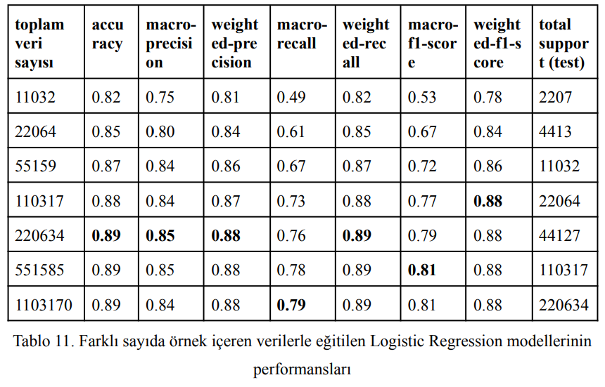
Notes:
Sonuçlara göre 220 bin, 550 bin ve tüm veri seti ile eğitilen modellerin performansları benzer olduğundan 220 bin ile eğitilen modellerin performansı, modellerin karşılaştırmalarında referans alınabilir.

Slide 24
Vektörizasyon yöntemlerinin karşılaştırması
Projede iki farklı metin vektörizasyon yöntemi kullanılmıştır.
Şu ana kadar yürütülen veri setini küçültme ve özetleme çalışmalarında varsayılan olarak TF-IDF algoritması tercih edilmiştir.
Bu aşamada ise, Bag of Words ve TF-IDF algoritmalarının performansları karşılaştırmalı olarak değerlendirilmiş, her iki yöntemin sınıflandırma başarımına etkisi analiz edilmiştir.

Slide 25
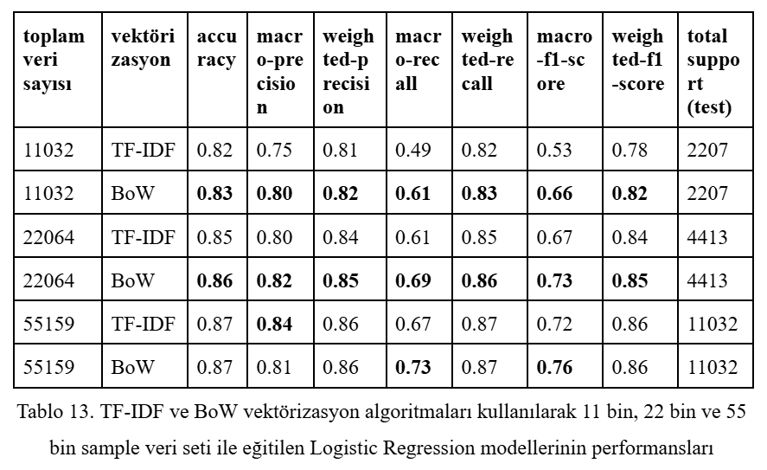
Notes:
Örneklem veri setleriyle eğitilen modellerde görülmektedir ki TF-IDF yöntemi modelimizde BoW yönteminden daha başarılıdır. Fakat 55 bin sample veri setinde yapılan incelemede BoW algoritmasının ‘macro-precision’ metriğinde düşük performans sergilemesi, veri setinin boyutu arttıkça BoW algoritmasının performansının düşebileceğine dair soru işaretleri getirmiştir.

Slide 26
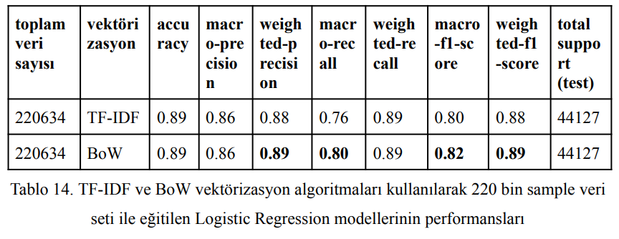

Slide 27
Sınıflandırma modeli seçimi ve eğitimi
Klasik makine öğrenmesi algoritmaları, scikit-learn modülü kullanılarak örneklem veriler ile eğitilmiştir.
Kullanılan örneklemler: 11 bin, 55 bin, 220 bin
Vektörizasyon: BoW
Notes:
Eğitimlerde 11 bin 55 bin ve 220 bin örneklem veri setleri kullanılmıştır.

Slide 28
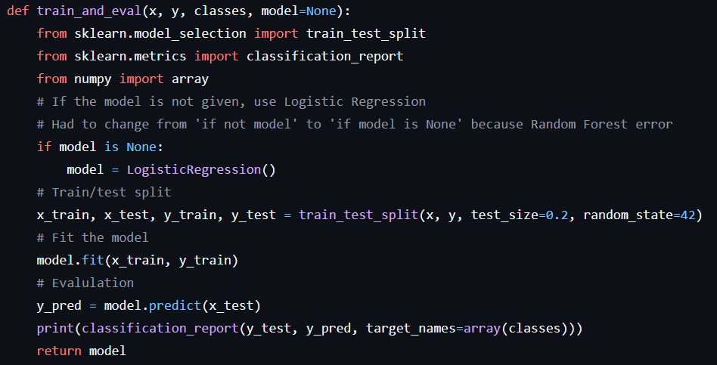

Slide 29
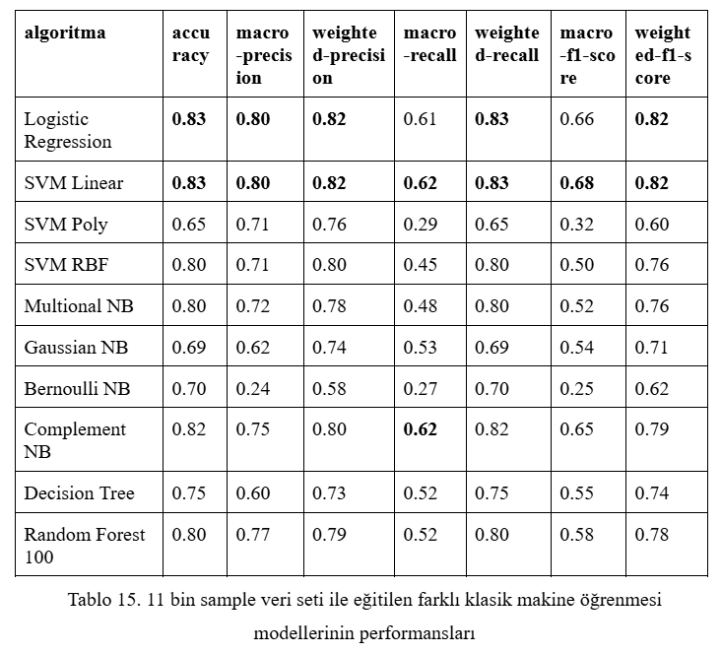
Logistic Regression
SVM Linear

Slide 30
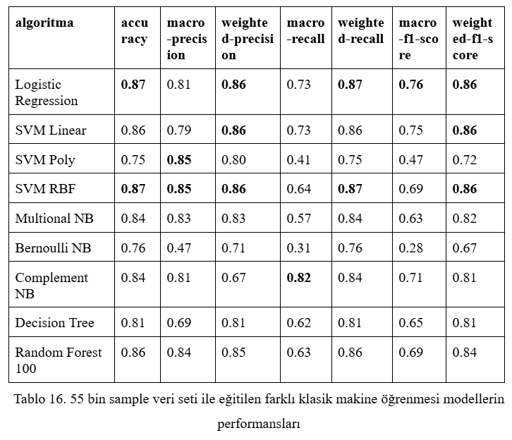
Logistic Regression
SVM Linear
SVM RBF
Random Forest
Notes:
Gaussian Naive Bayes algoritmasının seyrek (sparse) veri yapısını desteklememesi nedeniyle hem zaman hem de bellek kullanımı açısından kayıplara yol açmıştır. Söz konusu algoritma, bu nedenlerin yanı sıra düşük performans sergilemesi nedeniyle daha büyük sample veri setleri ile gerçekleştirilen çalışmalarda tercih edilmemiştir.

Slide 31
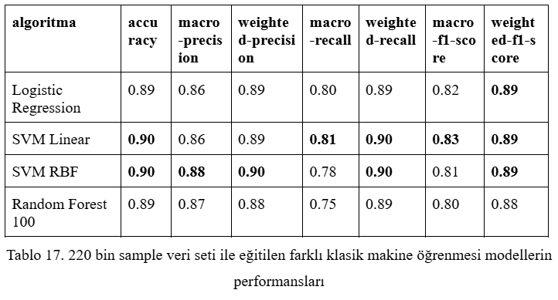
Notes:
LR 28 sn, SVM Linear 1589 sn, SVM RBF 3031 sn, RF 2905 sn

Slide 32
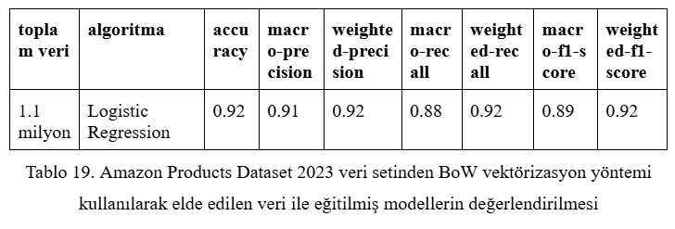
Vektörizasyon: Bag of Words
Model: Lojistik Regresyon

Slide 33
Back-End
Projede Python + Flask ile geliştirilen bir RESTful API yapısı kullanılmıştır.
Supabase üzerinde barınan PostgreSQL veritabanı ile bağlantı kurularak veri işlemleri yapılmaktadır.
API, kullanıcı işlemleri ve fatura yönetimini sağlamaktadır.

Slide 34
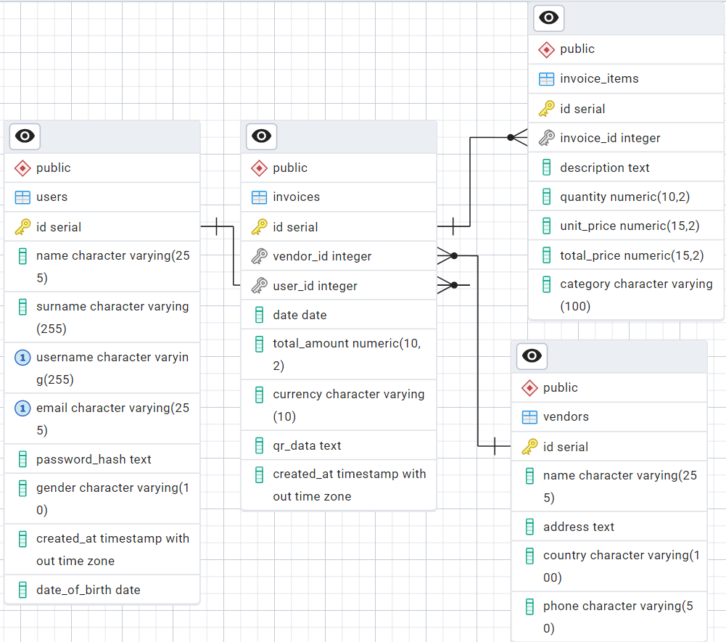
PostgreSQL Veritabanı Yapısı

Slide 35
Veritabanı Fonksiyonları
Kullanıcı işlemleri: CREATE_USER, VERIFY_USER_LOGIN, UPDATE_USER, DELETE_USER
Fatura işlemleri: INSERT_INVOICE, DELETE_INVOICE

Slide 36
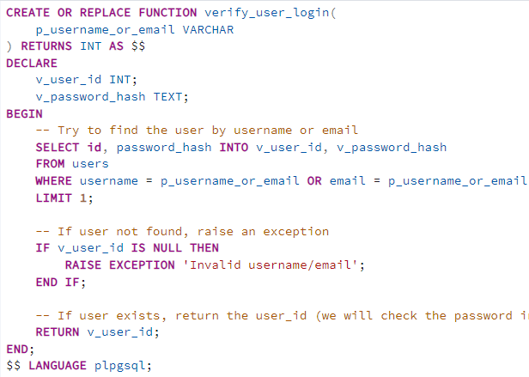
Kullanıcı Girişi Fonksiyonu

Slide 37
Flask Tabanlı REST API
Proje, Flask ile geliştirilen modüler bir backend'e sahiptir.
Kullanıcı ve fatura işlemleri için ayrı endpoint grupları vardır:
/users/... → Kullanıcı yönetimi
/invoices/... → Fatura işlemleri
API dokümantasyonu için Swagger UI entegre edilmiştir.

Slide 38
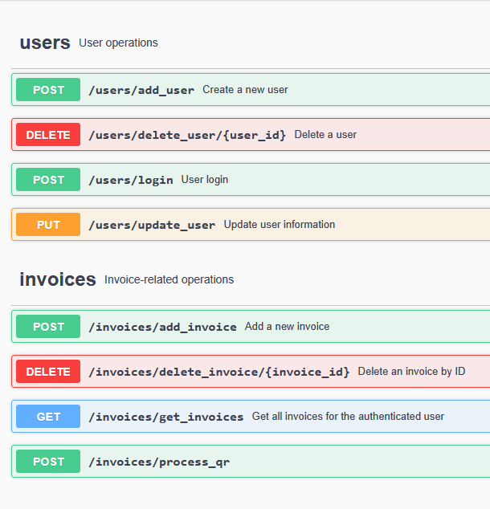
Swagger UI
Hassas işlemler için JsonWebToken (JWT) kullanarak kimlik doğrulama sağlanır.
API Render bulut platformunda açık olarak hizmet vermektedir.
https://smart-invoice-analyzer-server.onrender.com

Slide 39
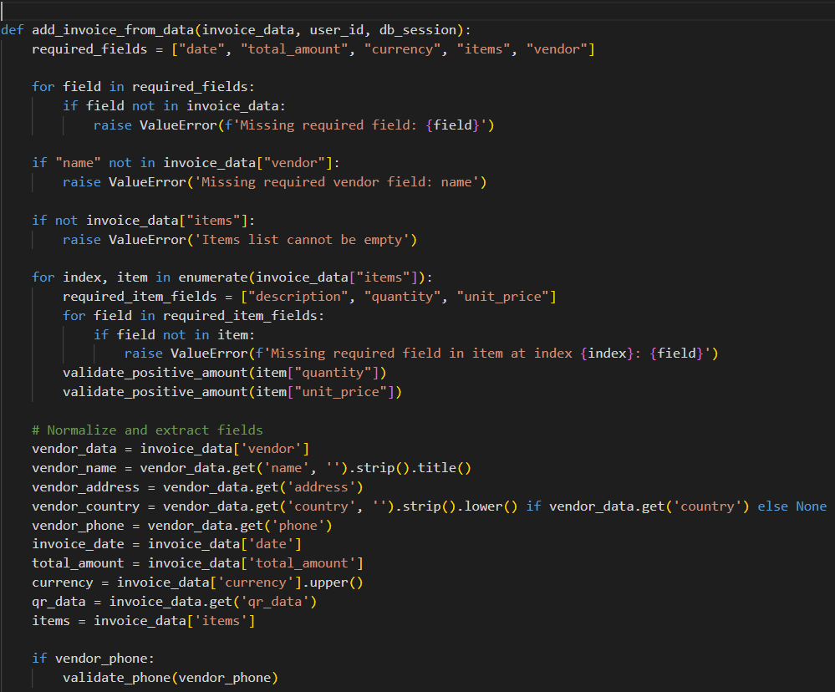
Fatura Ekleme Validasyonu
Veriler veri tabanında saklanmadan önce API’nin validasyon sürecinden geçer.
Geçersiz veriler tespit edildiğinde API isteği reddeder.

Slide 40
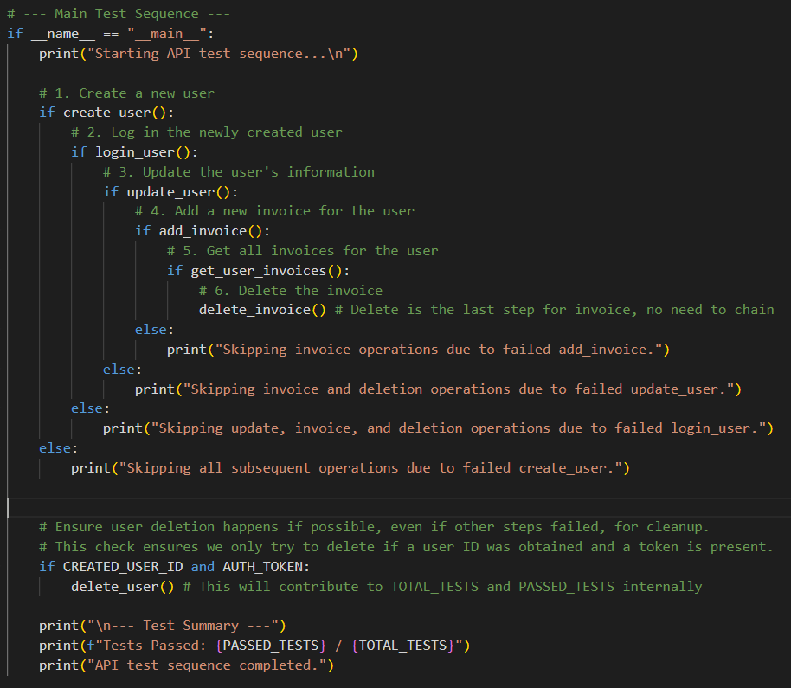
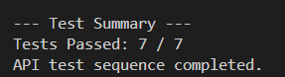
API Testleri
API testleri sunucuya istekler gönderir sunucudan gelen yanıtları inceler.
Geçilen test sayısına bağlı olarak skor hesaplanır.

Slide 41
Kaynakça
[1] Sarıca Serhad, Jianxi Luo. "Stopwords in technical language processing." Plos one 16.8 (2021): e0254937.

Slide 42
Teşekkürler

